Slide 1
Sistema de Referencia y Contrarreferencia

Slide 2
Sistema de Referencia y Contrarreferencia
“Enlace entre los establecimientos de atención médica de los diferentes niveles de atención que conforman la red de servicios”, con el propósito de brindar a los usuarios atención médica integral y oportuna en las unidades que, conforme al padecimiento del paciente y la capacidad resolutiva del establecimiento que resulten más convenientes”, de tal forma que permitan el acceso efectivo con calidad a los servicios médicos.

Slide 3
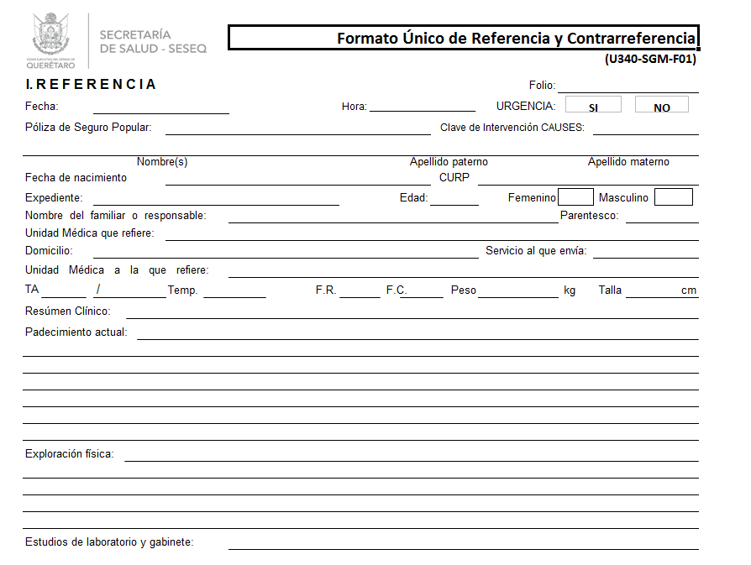
DOMICILIO DE LA UNIDAD A DONDE REFIERE

Slide 4
